Slide 1
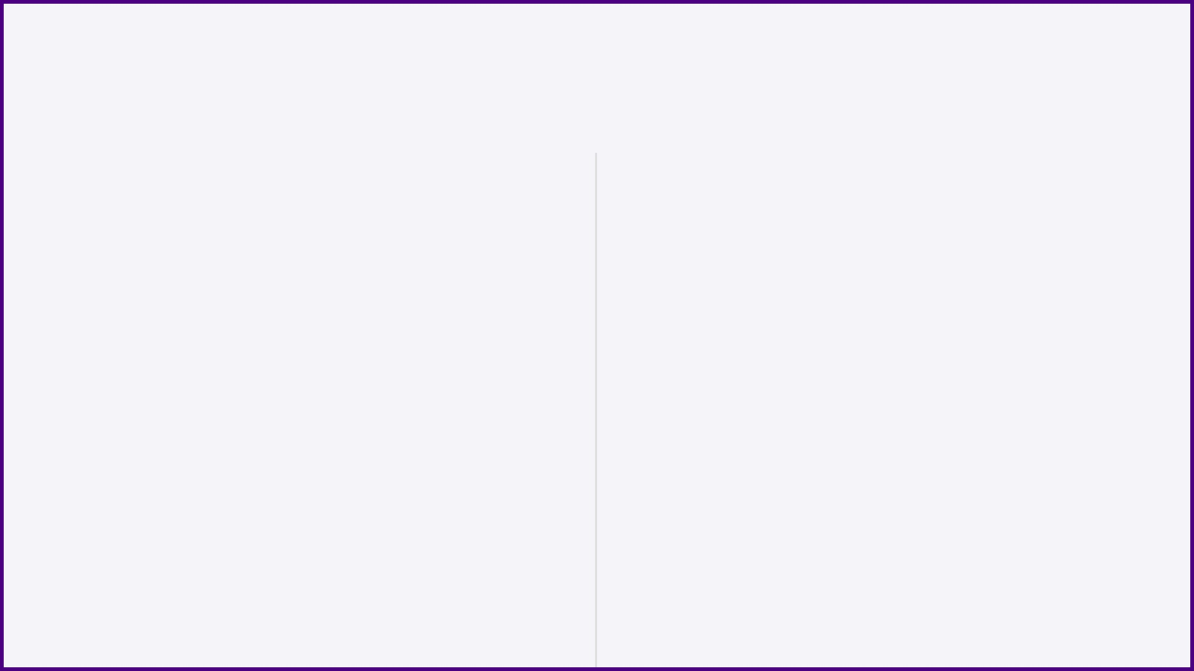




Herança: Reuso e Extensibilidade
O que é Herança?
Exemplo de Hierarquia
Permite que uma classe (subclasse) herde atributos e métodos de outra classe (superclasse).
Animal (Superclasse)
Promove o reuso de código e permite estender funcionalidades sem modificar a base.
Mamífero
Representa a relação "É-UM" entre entidades.
Uma Subclasse é uma versão mais específica de uma Superclasse.
Cachorro
Gato
Cachorro é um Mamífero, que por sua vez é um Animal.

Slide 2



Abstração: Simplificando a Complexidade
O que é?
É o processo de identificar os aspectos essenciais de um objeto e ignorar os detalhes de implementação irrelevantes.
Foco no "O QUE"
Analogia: Controle Remoto
A abstração define o que um objeto faz, ocultando a complexidade de como ele faz internamente.
Interface Abstrata:
• Ligar / Desligar
Exemplo: Ao dirigir um carro, você interage com o volante e pedais (abstração), sem precisar entender a combustão interna do motor.
• Mudar Canal
• Ajustar Volume
Complexidade Oculta:
• Circuitos Eletrônicos
• Sinais de Infravermelho
• Processamento Digital

Slide 3


ORIENTAÇÃO A OBJETOS
Pilares Avançados e Arquitetura (Parte 2)
Aprofundando em Herança, Polimorfismo, Abstração e as melhores práticas de design de software.

Slide 4






Polimorfismo: Múltiplas Formas
O que é Polimorfismo?
Exemplo Prático
A capacidade de um objeto ser tratado de diferentes maneiras, dependendo do contexto.
Animal animal1 = new Cachorro();
Animal animal2 = new Gato();
animal1.emitirSom(); // Au Au!
animal2.emitirSom(); // Miau!
Permite que uma mesma ação tenha comportamentos diferentes em objetos de tipos distintos.
Essencial para criar sistemas flexíveis que podem ser estendidos sem alterar o código existente.
Exemplo: Um método emitirSom() pode latir em um Cachorro e miar em um Gato.
"Mesma chamada, comportamentos diferentes."

Slide 5


Sobrescrita vs Sobrecarga
Sobrescrita (Override)
Sobrecarga (Overload)
Redefine um método da superclasse na subclasse para alterar seu comportamento.
Cria múltiplas versões de um método na mesma classe com parâmetros diferentes.
@Override
public void emitirSom() {
System.out.println("Au Au!");
}
public void somar(int a, int b) { ... }
public void somar(double a, double b) { ... }
Contexto: Mesma classe.
Assinatura: Deve ser diferente (parâmetros).
Contexto: Herança (entre classes).
Assinatura: Deve ser idêntica.

Slide 6


Interfaces: Definindo Contratos
O que é uma Interface?
Exemplo de Contrato
Um contrato lógico que define quais métodos uma classe deve implementar.
interface Autenticavel {
boolean login(String senha);
void logout();
}
class Usuario implements Autenticavel {
// Obrigatório implementar login e logout
}
Ela não contém implementação, apenas as assinaturas dos métodos.
Permite que diferentes classes sejam usadas de forma intercambiável se seguirem o mesmo padrão.
Analogia: Uma tomada elétrica é uma interface. Qualquer aparelho pode se conectar, desde que tenha o plugue correto.

Slide 7



Classes Abstratas: Bases Incompletas
O que são?
Exemplo de Código
Classes que não podem ser instanciadas diretamente (não podemos criar objetos delas).
abstract class Forma {
abstract void desenhar();
}
class Circulo extends Forma {
void desenhar() {
// Lógica para desenhar círculo
}
}
Servem como um modelo base para outras classes, definindo comportamentos comuns.
Podem conter métodos abstratos (sem corpo), que as subclasses são obrigadas a implementar.
Uso: Quando você tem um conceito genérico (ex: FormaGeometrica) que não faz sentido existir sozinho.

Slide 8



Composição vs Herança: Qual Escolher?
Herança (É-UM)
Composição (TEM-UM)
• Define uma relação de especialização.
• Define uma relação de associação.
• Acoplamento forte entre superclasse e subclasse.
• Acoplamento fraco e maior flexibilidade.
• Alterações na base afetam toda a hierarquia.
VS
• Permite trocar comportamentos em tempo de execução.
• Exemplo: Carro é um Veículo.
• Exemplo: Carro tem um Motor.
Regra de Ouro:
"Prefira a composição à herança." Use herança apenas quando houver uma relação de tipo clara e estável. Para reuso de funcionalidades, a composição é geralmente mais robusta.

Slide 9
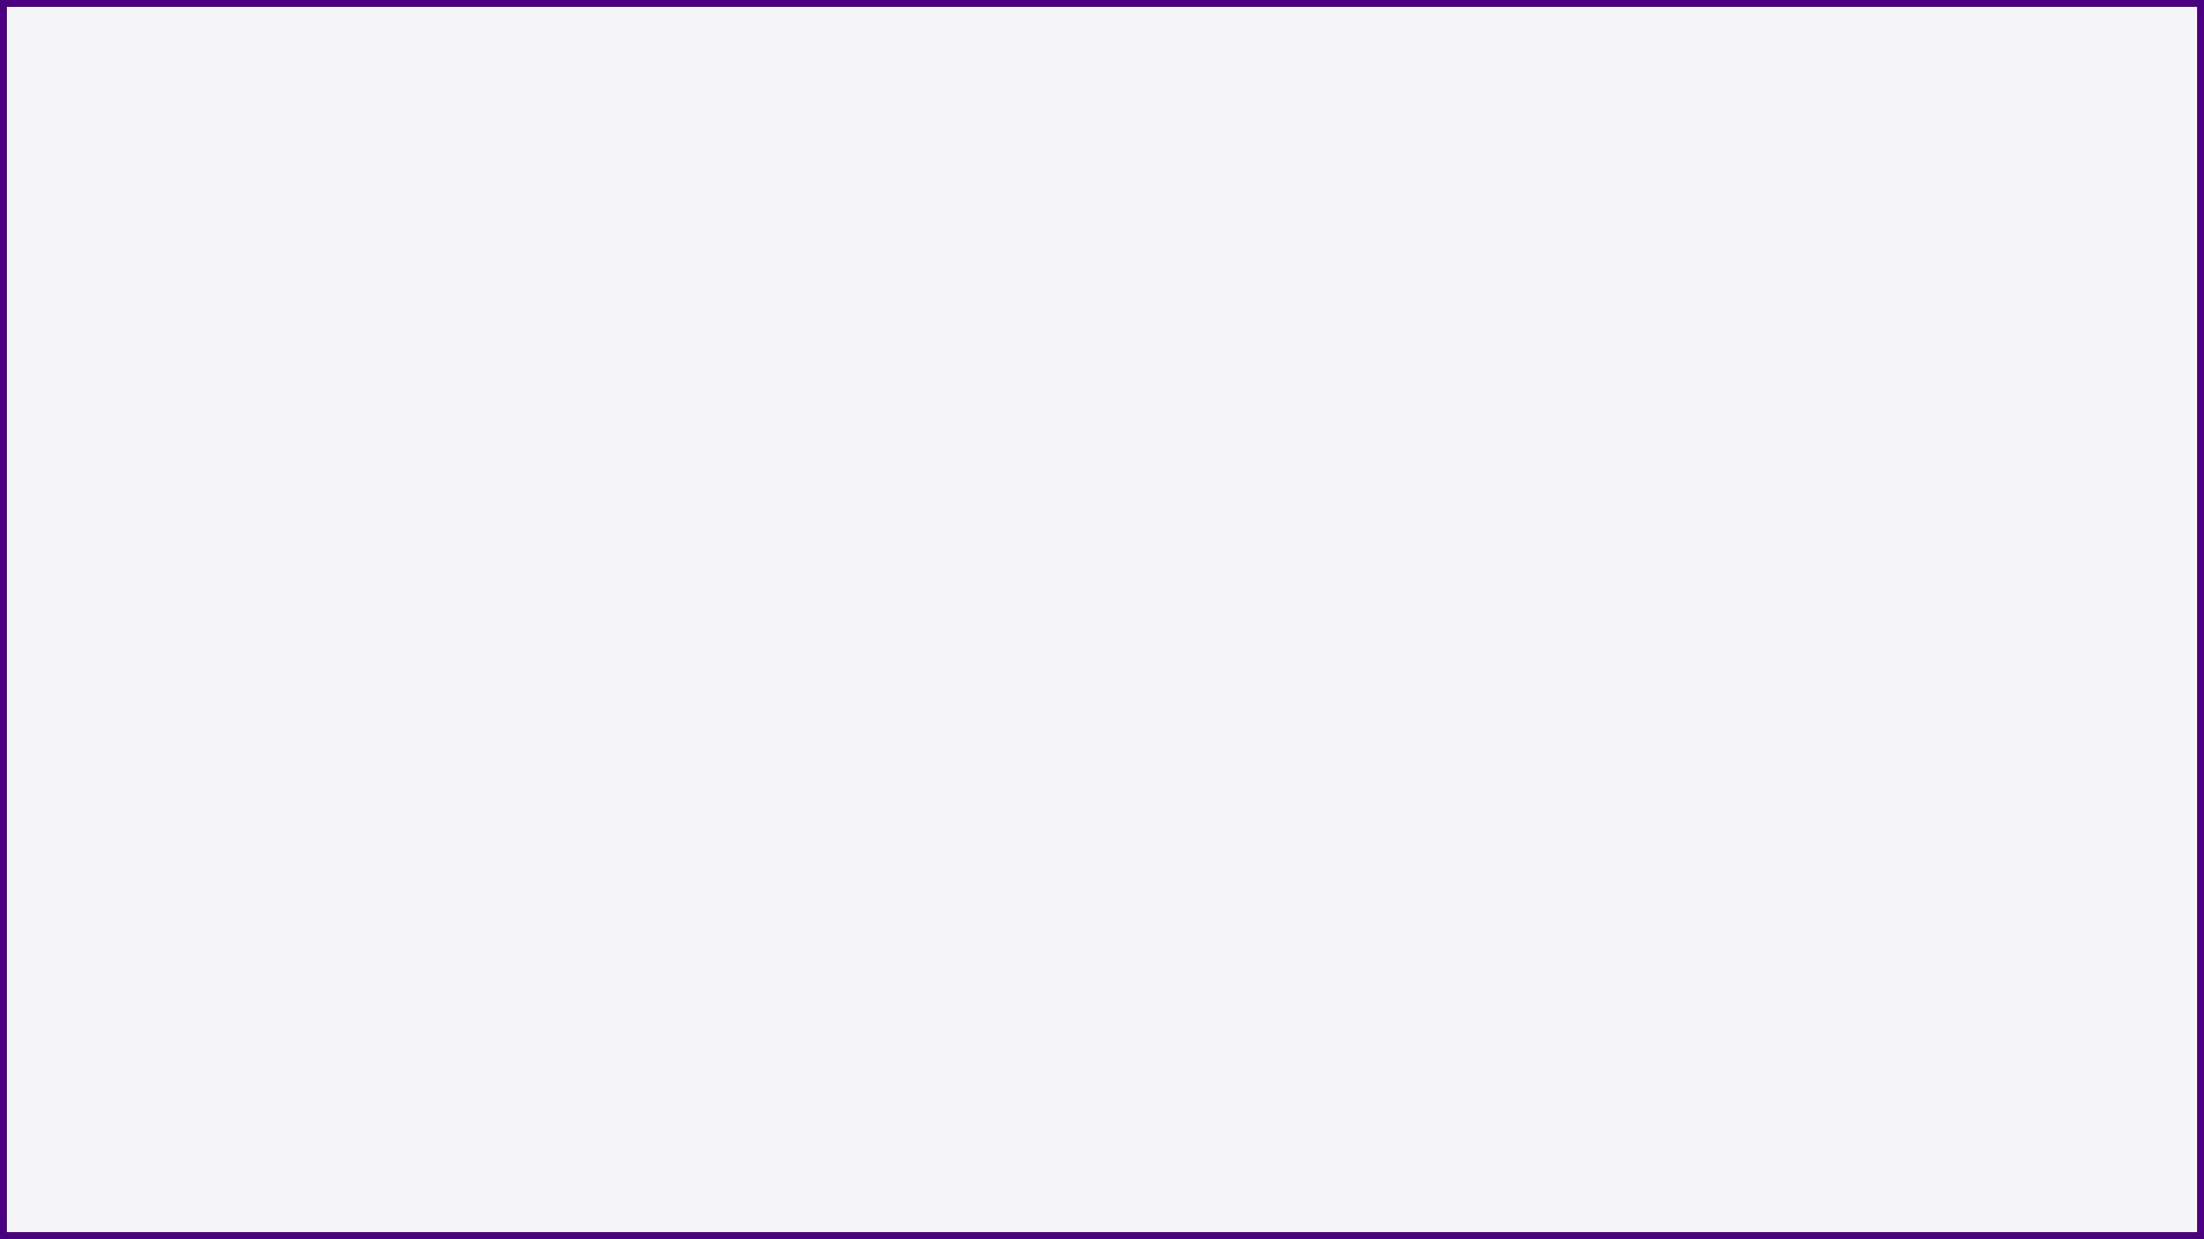
Introdução aos Princípios SOLID
S
Single Responsibility Principle (Responsabilidade Única)
O
Open/Closed Principle (Aberto/Fechado)
Classes devem estar abertas para extensão, mas fechadas para modificação.
Uma classe deve ter um, e apenas um, motivo para mudar.
Liskov Substitution Principle (Substituição de Liskov)
Interface Segregation Principle (Segregação de Interfaces)
L
I
Subclasses devem ser substituíveis por suas classes base.
Muitas interfaces específicas são melhores do que uma interface única geral.
D
Dependency Inversion Principle (Inversão de Dependência)
Dependa de abstrações, não de implementações concretas.
"SOLID: O guia para um design de software robusto, flexível e fácil de manter."

Slide 10



Design Patterns: Soluções Reutilizáveis
Padrões de Projeto são soluções consolidadas para problemas recorrentes no design de software orientado a objetos.
Criacionais
Estruturais
Comportamentais
Focam no processo de criação de objetos.
Lidam com a composição de classes e objetos.
Focam na comunicação entre objetos.
Singleton
Adapter
Observer
Factory Method
Facade
Strategy
Abstract Factory
Decorator
Command
Builder
Proxy
State
Popularizados pelo livro "Design Patterns" do Gang of Four (GoF).

Slide 11




Benefícios da POO: Por que usar?
Reuso de Código
Manutenibilidade
Através da herança e composição, evitamos a duplicação de lógica, economizando tempo e reduzindo erros.
O encapsulamento isola as mudanças. Alterar uma classe raramente quebra o restante do sistema.
Escalabilidade
Clareza e Abstração
Sistemas orientados a objetos são mais fáceis de expandir, permitindo adicionar novas funcionalidades com baixo impacto.
O código reflete o mundo real, tornando a lógica mais intuitiva para desenvolvedores e facilitando o trabalho em equipe.

Slide 12


JORNADA CONCLUÍDA
Pilares Avançados
Contratos e Bases
Dominamos Abstração, Herança e Polimorfismo para criar sistemas flexíveis.
Aprendemos a usar Interfaces e Classes Abstratas para padronizar o código.
Design de Software
Próximos Passos
Exploramos a Composição e os princípios SOLID para robustez.
Aplique esses conceitos em projetos reais e explore Padrões de Projeto (Design Patterns).
A Orientação a Objetos é uma ferramenta poderosa.
Use-a com sabedoria!

